Slide 1


Desarrollo de Software en Java: Pruebas y Mantenimiento
Introducción a las pruebas y mantenimiento en Java y su impacto en el éxito de proyectos.
by x

Slide 2
Ciclo de Vida del Desarrollo de Software (SDLC) en Java
Fases del SDLC
Modelos comunes
Planificación y análisis
Cascada
Diseño e implementación
Iterativo
Pruebas, despliegue y mantenimiento
Ágil: Scrum, Kanban
Ejemplo: Spring Boot con metodologías ágiles para rapidez.

Slide 3
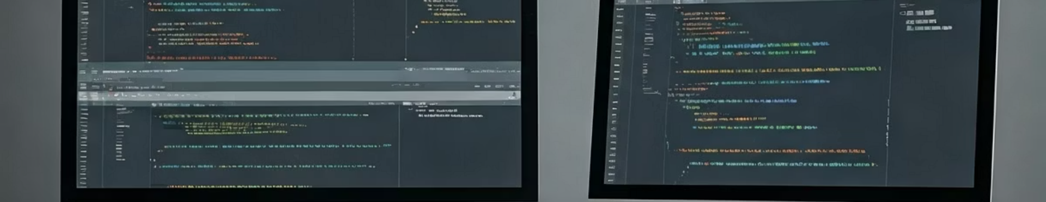
Tipos de Pruebas en Java
Pruebas Unitarias
Pruebas de Integración
Pruebas del Sistema y Aceptación
Validan métodos específicos (JUnit, Mockito).
Verifican interacción entre módulos.
Validación completa y por el usuario final.

Slide 4

Pruebas Unitarias con JUnit y Mockito
JUnit
Mockito
Beneficios
Framework para ejecutar pruebas unitarias.
Creación de mocks para aislar código.
Detección temprana de errores y mejor calidad.

Slide 5
Mantenimiento de Software en Java
Tipos de mantenimiento
Prácticas clave
Correctivo
Documentación, gestión de versiones (Git), refactorización.
Adaptativo
Perfectivo
Preventivo

Slide 6
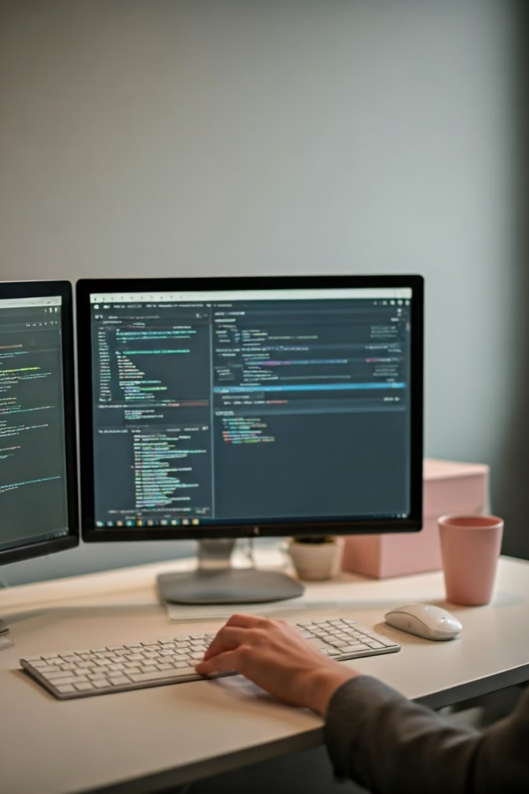



Herramientas para el Mantenimiento en Java
IDEs
Eclipse, IntelliJ IDEA para depurar y refactorizar.
Analizadores
SonarQube detecta vulnerabilidades y code smells.
Profilers
VisualVM, JProfiler identifican cuellos de botella.

Slide 7

Refactorización en Java
Técnicas Comunes
Extraer método, renombrar variables, eliminar duplicados.
Uso de IDEs
Facilita la refactorización eficiente y segura.
Beneficios
Mejora legibilidad, mantenimiento y rendimiento.

Slide 8

Conclusión
Conceptos Clave
Recomendación
SDLC, pruebas, mantenimiento y refactorización.
Práctica continua y actualización constante.
Recursos
Documentación oficial, cursos y comunidades en línea.

